Slide 1

Formador:
Sergio Medina
FrontEnd
Conceptualización
Ciclo No.3 – Semana No.6

Slide 2
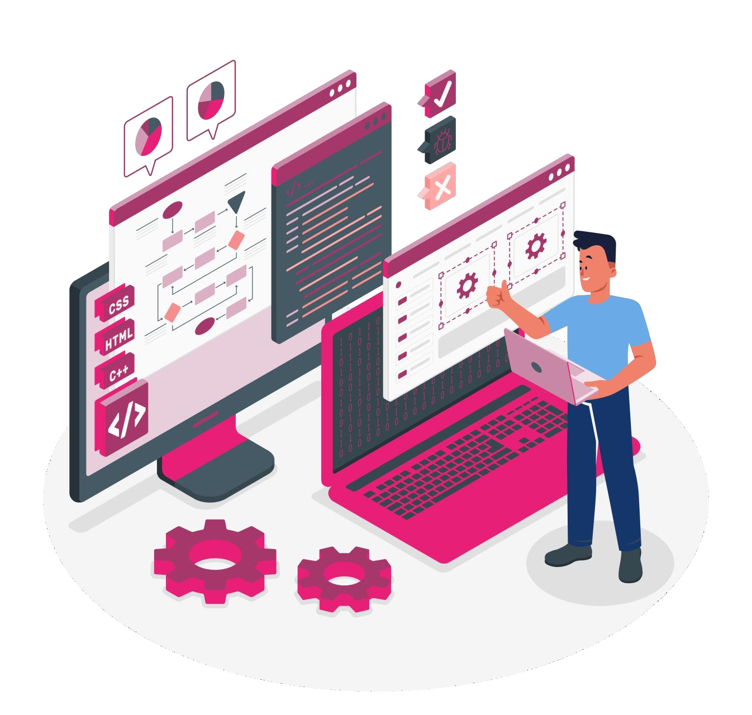

Slide 3
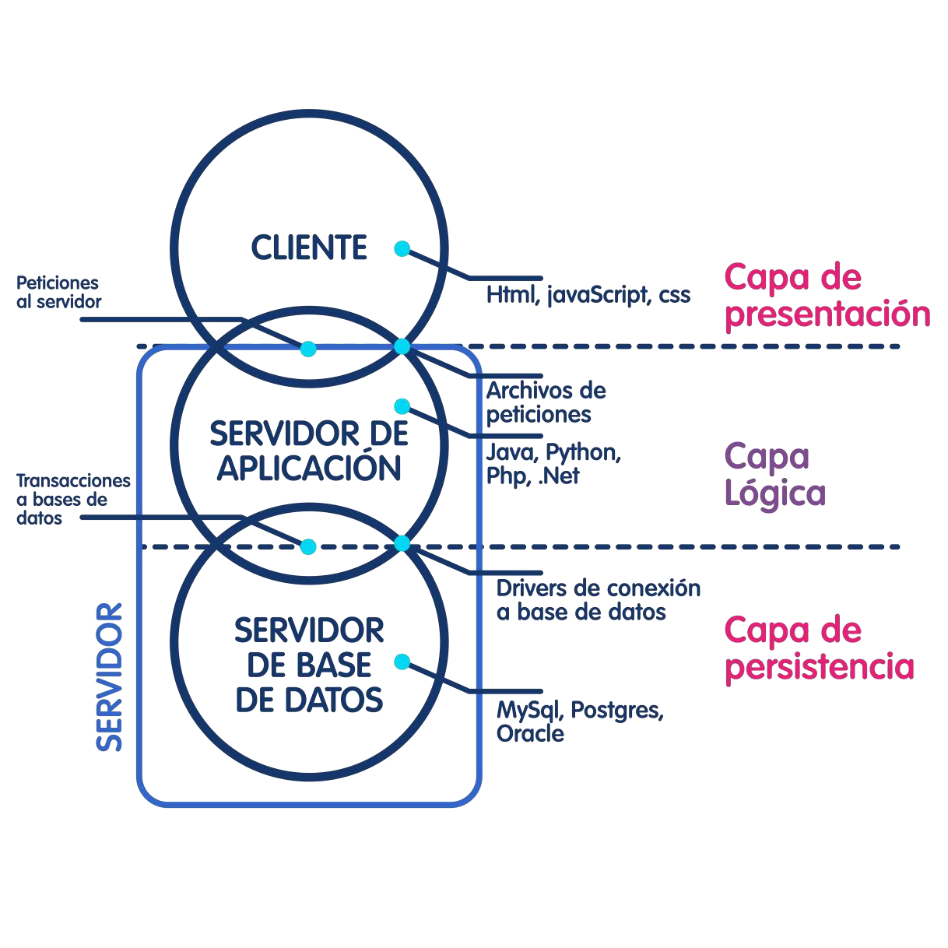
Configuración y creación del proyecto
Para el desarrollo de nuestra aplicación web, seguiremos este modelo por capas, donde se utilizará el lenguaje de programación JAVA como base para el backend y como servidor de aplicación apache tomcat, que nos permitirá alojar los archivos necesarios para la ejecución de nuestra aplicación y gestionar la conexión al servidor de base de datos, que como se muestra en la figura, puede coexistir junto al servidor de aplicación o bien podría estar separado y ser accedido de forma remota.
Modelo cliente servidor y capas de la aplicación web. Fuente: elaboración propia

Slide 4
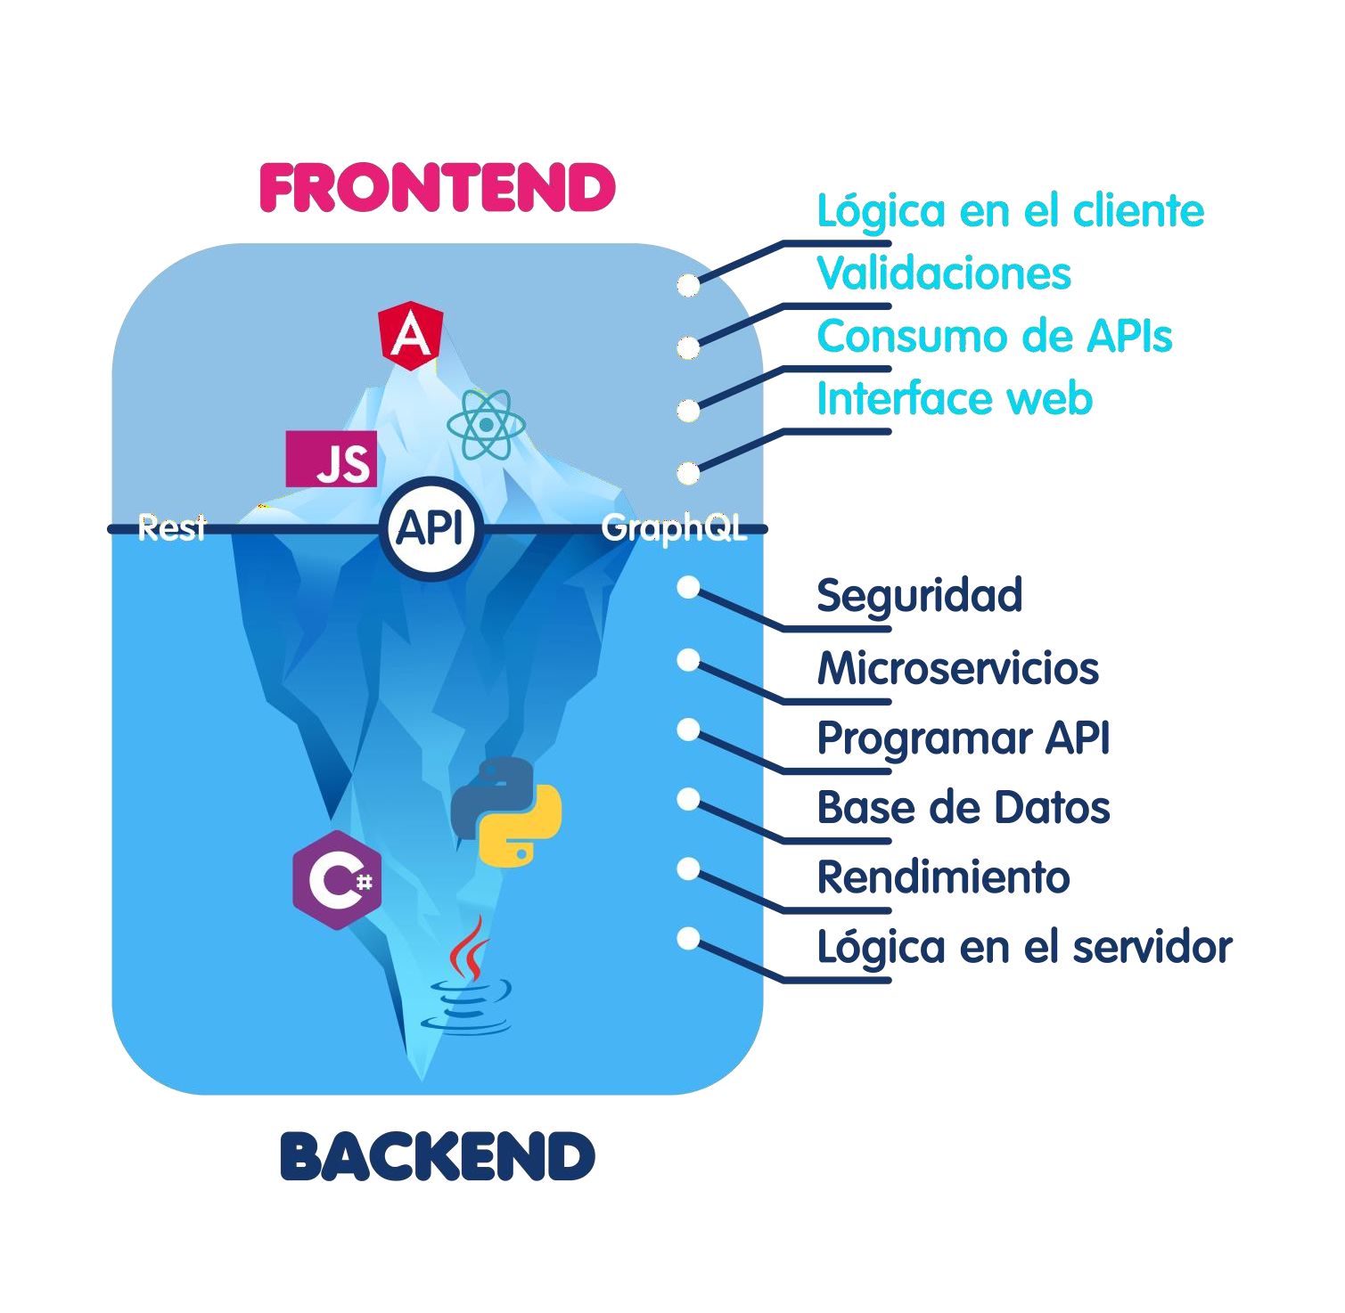
Los modelos más usados en el desarrollo de aplicaciones web, son los denominados cliente- servidor, que separan lo que se conoce como backend y frontend. En la siguiente figura, se muestran algunas tecnologías utilizadas.
Adaptada de https://ed.team/

Slide 5


En el entorno del desarrollo de software la parte que es presentada para interacción con los usuarios, es llamada frontend, la cual dispone de un conjunto de servicios desarrollados para una aplicación y son accedidas directamente por dichos usuarios. En una aplicación web,las tecnologías que soportan cada una de las pantallas desarrolladas, corren directamente sobre el navegador. A continuación, se listan algunas de las tecnologías más utilizadas:
HTML: Lenguaje de marcas de hipertexto, (HyperText Markup Language), es uno de los componentes básicos para el desarrollo web
Enlace sugerido para lectura https://developer.mozilla.org/es/docs/Learn/Getting_started_with_the_w eb/HTML_basics
CSS: Hojas de estilo en cascada, (Cascading, Style Sheets), lenguaje de marcado utilizado para establecer el diseño visual de los documentos de contenido Web.
Enlace sugerido para lectura https://developer.mozilla.org/es/docs/Web/CSS

Slide 6


JavaScript : Lenguaje de programación ligero para ejecutar secuencias de comandos en páginas web. Dispone de varios framework de trabajo desarrollados con base en este lenguaje que permiten volver dinámica la interacción con los sitios web.
Enlace sugerido para lectura https://developer.mozilla.org/es/docs/Web/JavaScript
Framework empleado en esta guía de referencia para la aplicación de ejemplo de esta guía de referencia:
Enlace sugerido de lectura https://docs.angularjs.org/tutorial

Slide 7
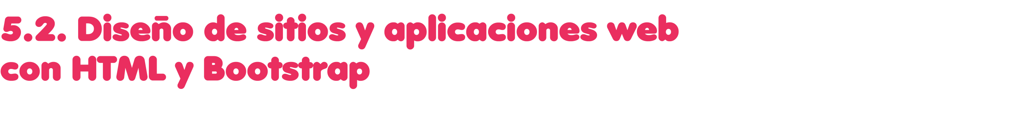

Para el diseño de sitios web con html, existen frameworks de maquetación que facilitan el proceso de distribución de componentes gráficos y de interacción con los usuarios, basados en la integración de css y javascript dispuestos como una estructura subyacente para moldear el contenido HTML, entre los framework más populares se encuentran:
Bootstrap:
Enlace sugerido de lectura https://getbootstrap.com/docs/5.0/getting-started/introduction/

Slide 8

Lecturas sugeridas ¿Qué es JSON , Gson y jsp?
https://www.json.org/json-es.html
https://es.wikipedia.org/wiki/Gson
https://es.wikipedia.org/wiki/JavaServer_Pages
https://cursoangularjs.es/doku.php?id=unidades:03_servicios:02_http

Slide 9
Formador:
Sergio Medina
FrontEnd
Conceptualización
Ciclo No.3 – Semana No.6

